Slide 1
教育部108年度
「青年教育與就業儲蓄帳戶方案」
種子教師培訓營
填報系統介紹
系統開發：國立暨南國際大學 資訊工程學系
報告人 ：許正怡

Slide 2
報告大綱
    壹、108年度學生意願調查
    貳、108年度學生申請作業
    参、學校(縣市)資料維護及推薦學生名冊建立
    肆、雙週誌填寫
Notes:
2

Slide 3
「青年教育與就業儲蓄帳戶方案」
填報系統
108年度學生意願調查

Slide 5
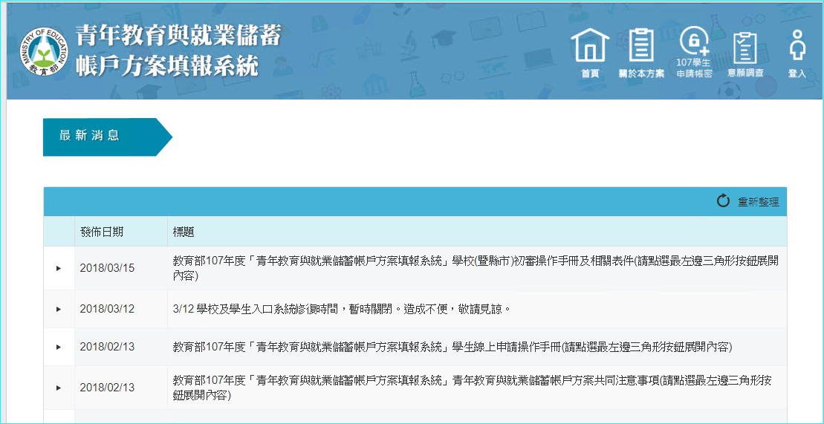
    意願調查(1/5)
https://young.cloud.ncnu.edu.tw

Slide 6
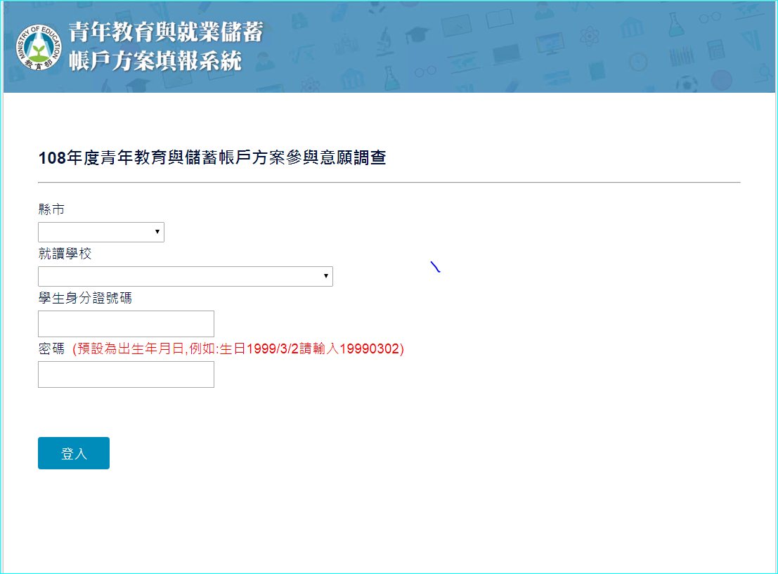
    意願調查(2/5)
選擇學校所在縣市、就讀學校
輸入身分證號碼、密碼為出生年月日

Slide 7
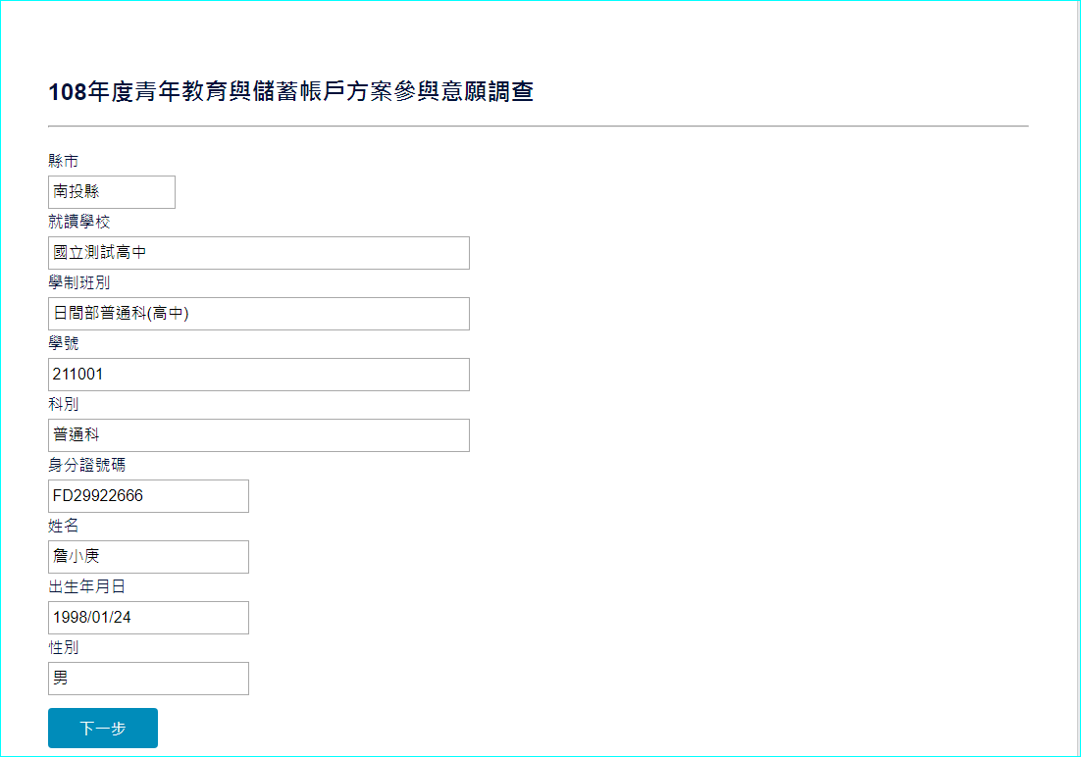
    意願調查(3/5)
確認資料是否正確

Slide 8
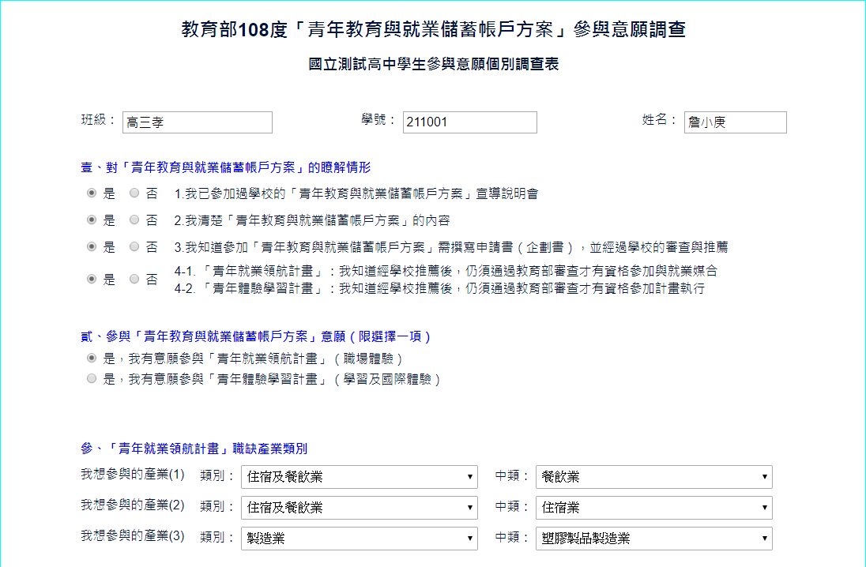
    意願調查(4/5)
學生確認班級、學號，開始進行意願調查

Slide 9
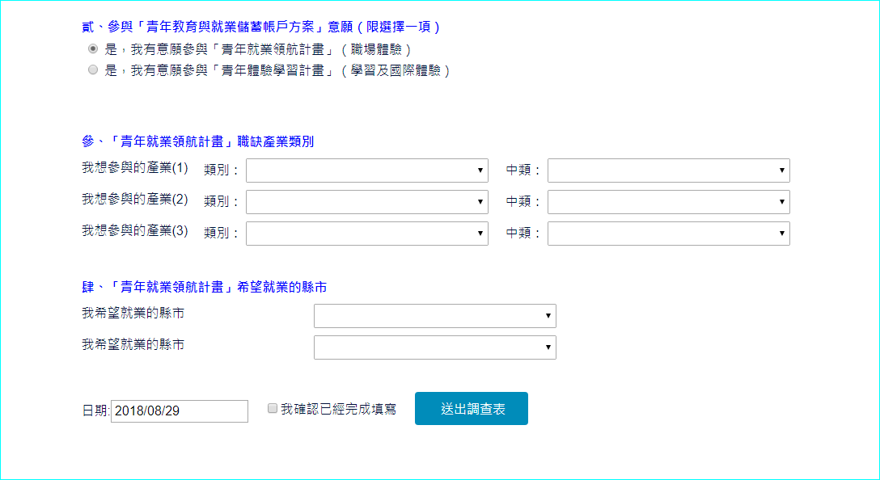
    意願調查(5/5)
選擇職場體驗，
要繼續回答問題參、肆
完成意願調查後請勾選
”我確認已經完成填寫”

Slide 10
「青年教育與就業儲蓄帳戶方案」
填報系統
108年度學生申請作業

Slide 12
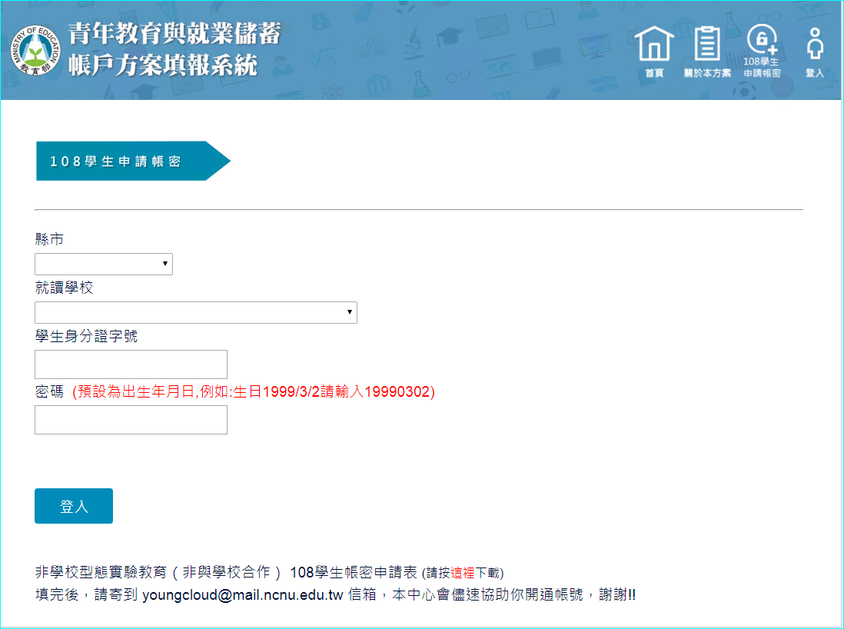
    註冊帳號

Slide 13
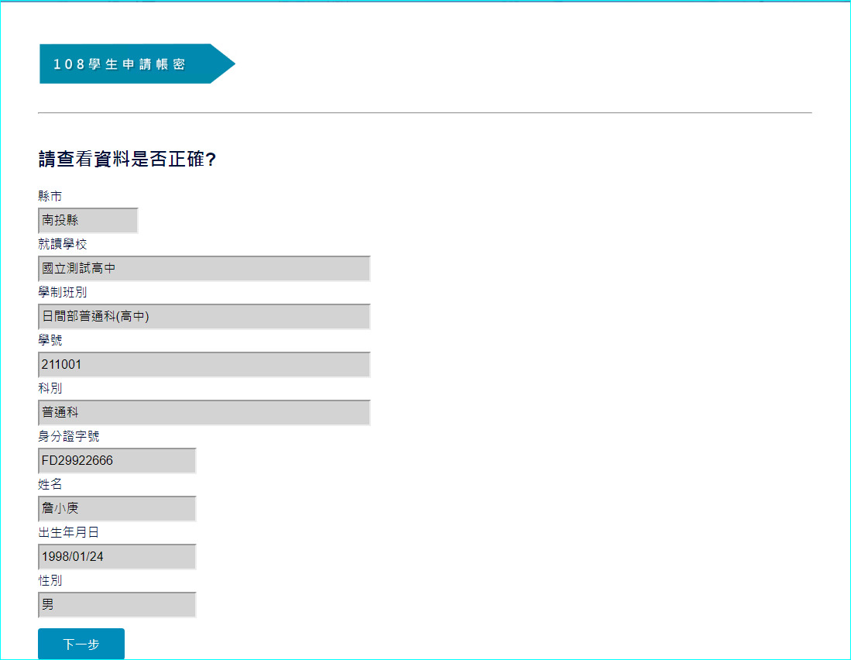
    開通帳號

Slide 14
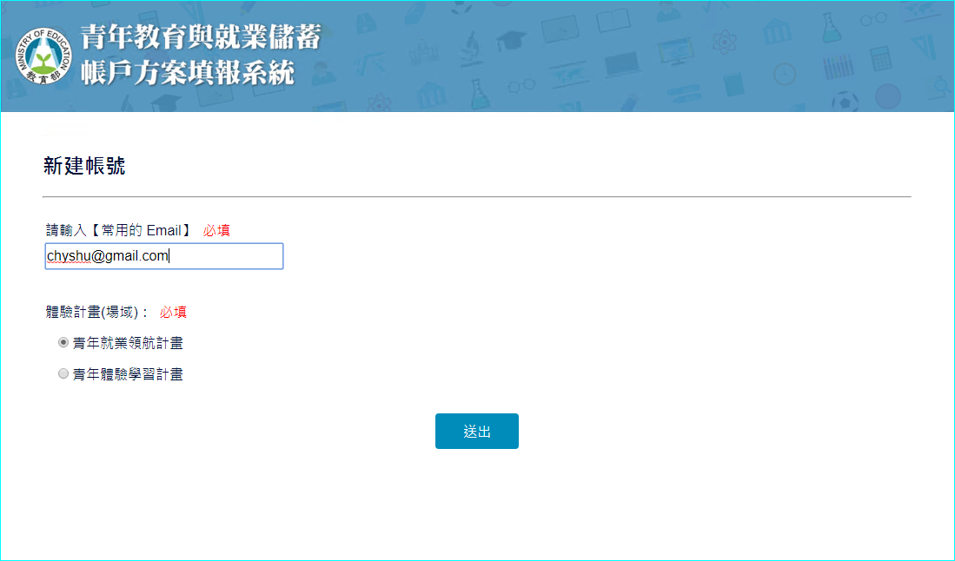
    填寫EMAIL
系統會寄出開通信
10分鐘內點擊認證連結完成開通

Slide 15
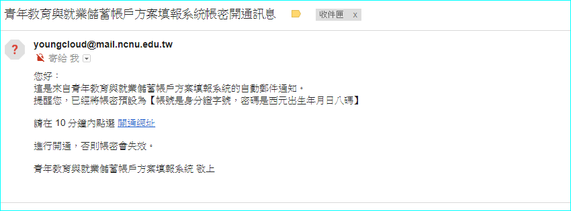
    開通信內容
點擊認證連結完成開通

Slide 16
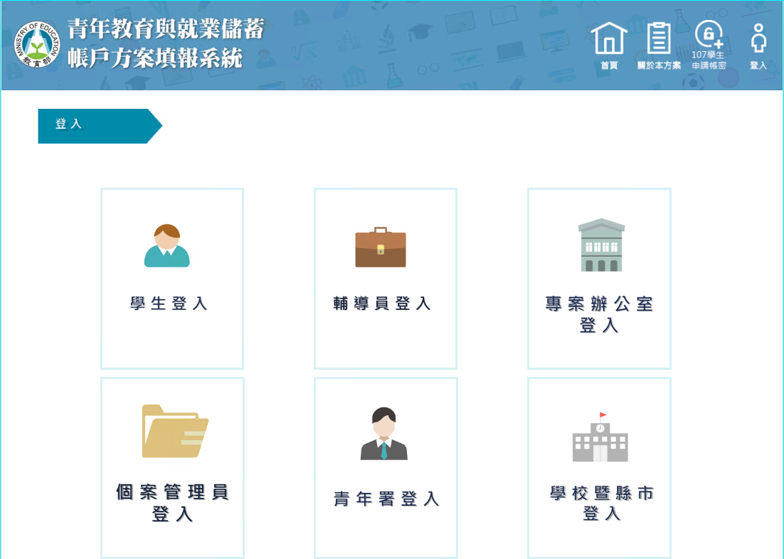
    填報系統介紹
點選「登入」
選擇「學生登入」

Slide 17
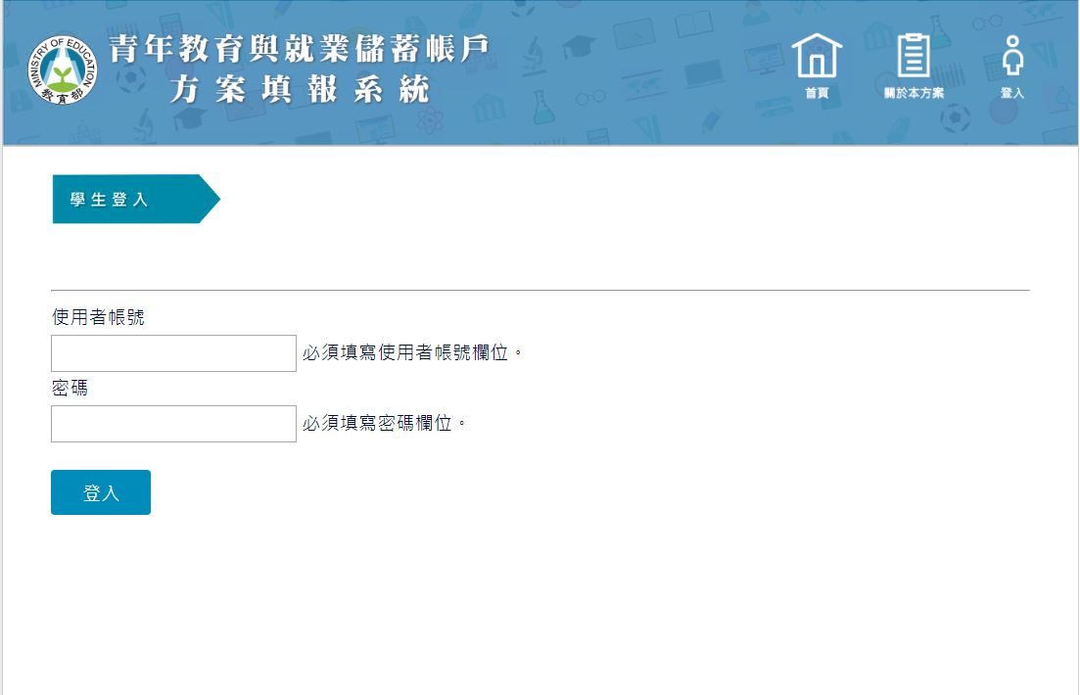
    登入畫面

Slide 18
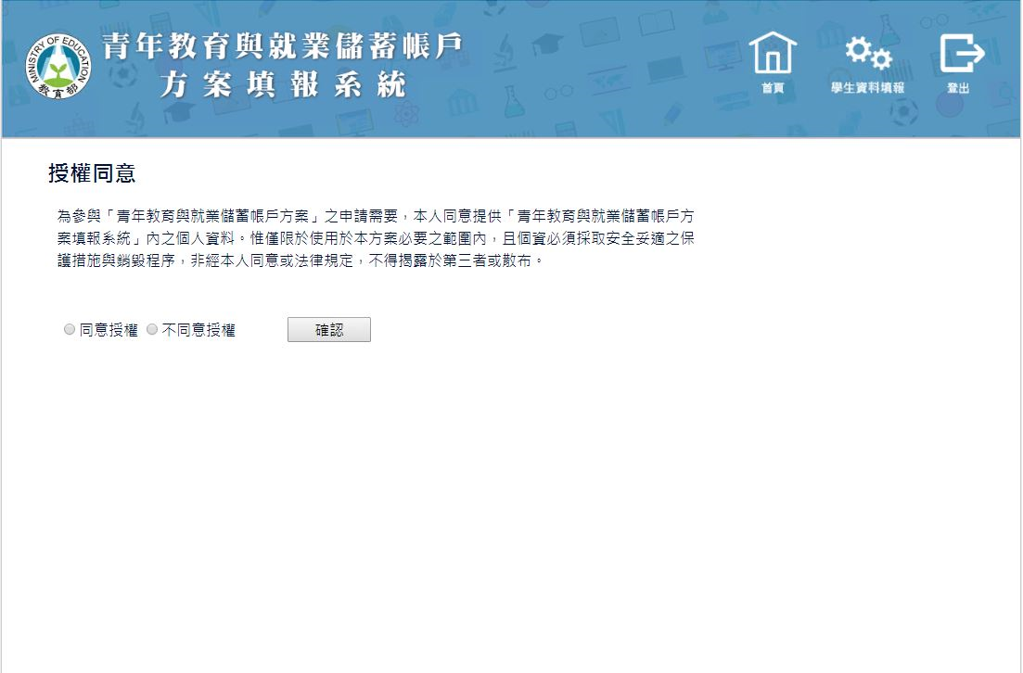
    授權同意

Slide 19
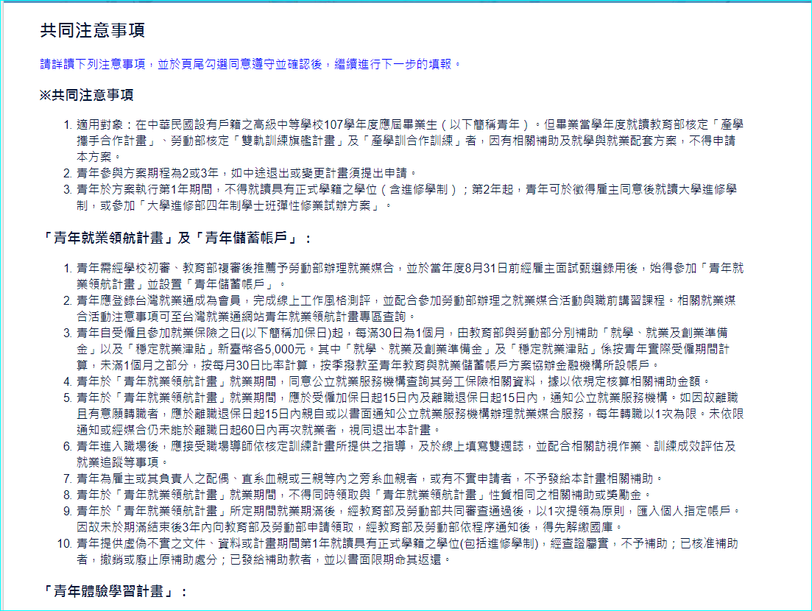
    注意事項確認(1/2)

Slide 20
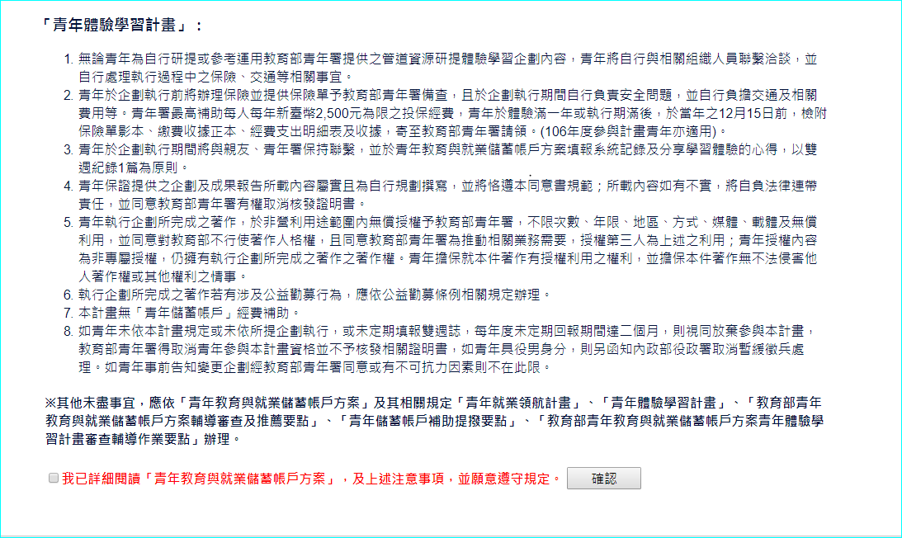
    注意事項確認(2/2)

Slide 21
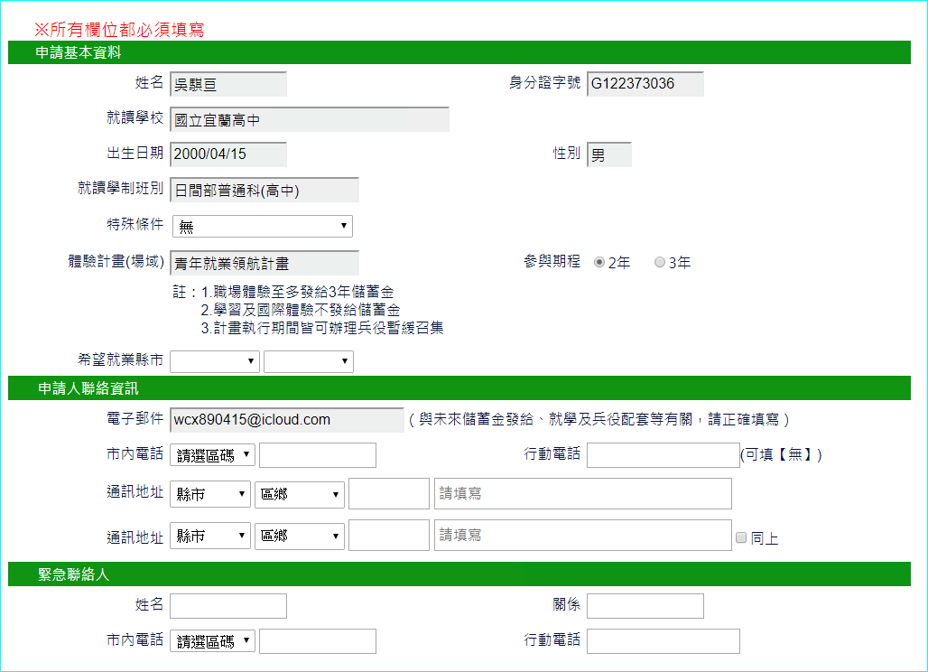
    填寫申請書基本資料
填寫基本資料

Slide 22
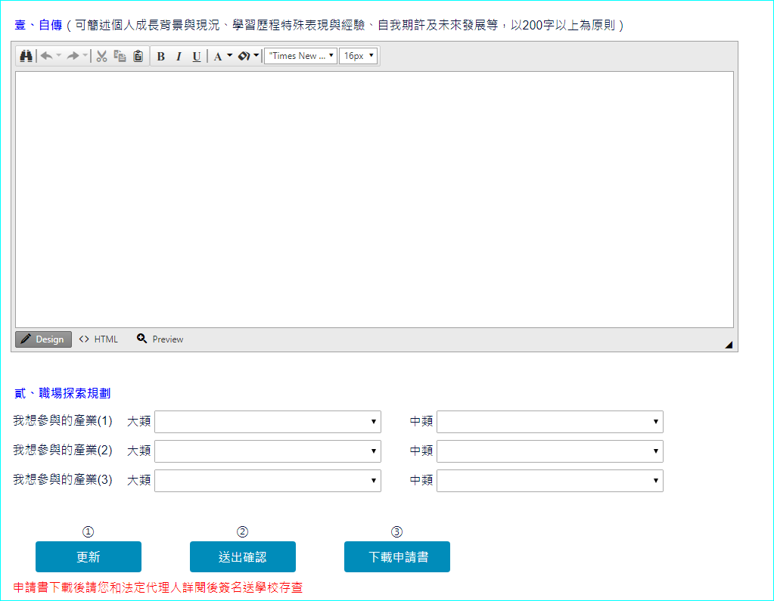
    填寫自傳
填寫自傳
選擇想要參與的產業
下載申請書，列印後簽名學校存查
1
2
3

Slide 23
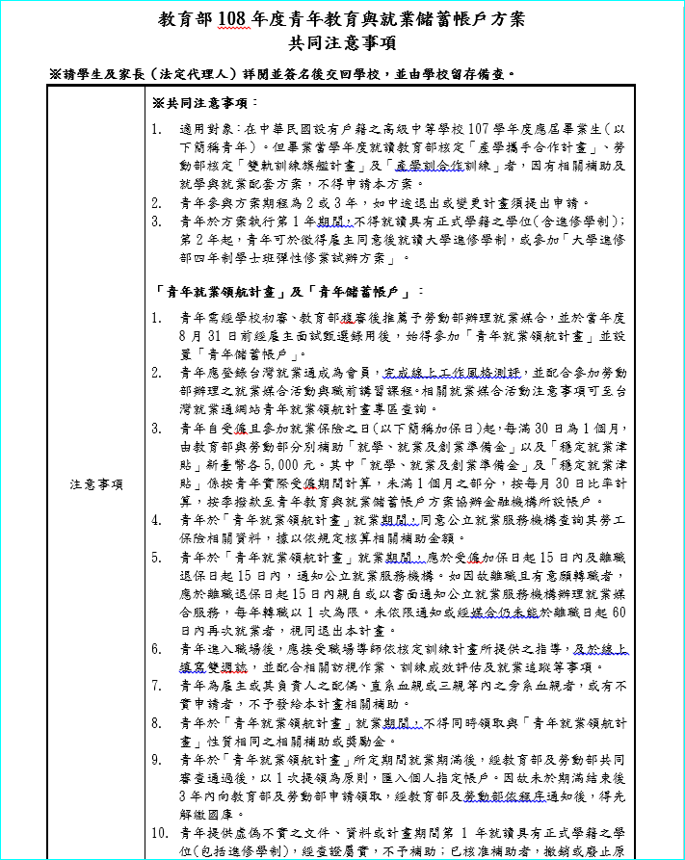
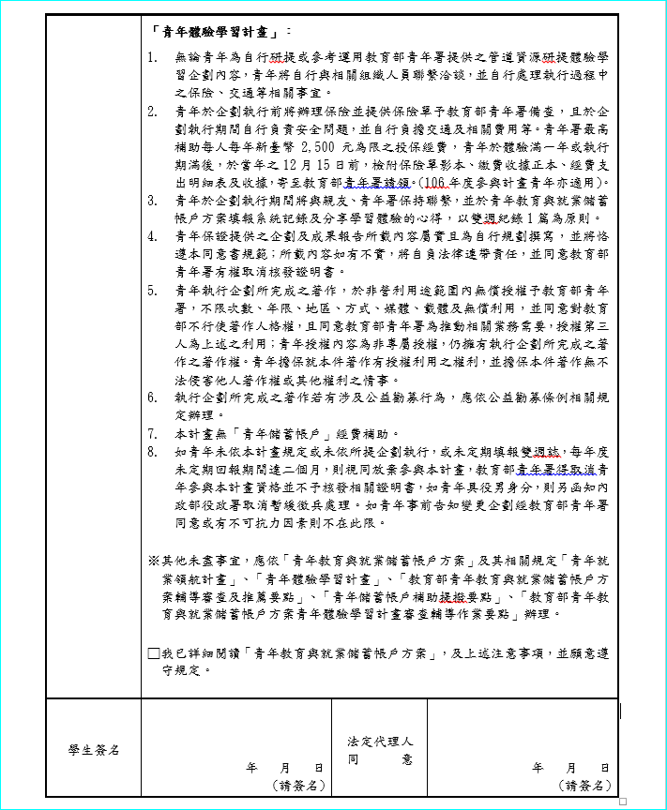
    共同注意事項
P1
P2
須本人及家長簽名

Slide 24
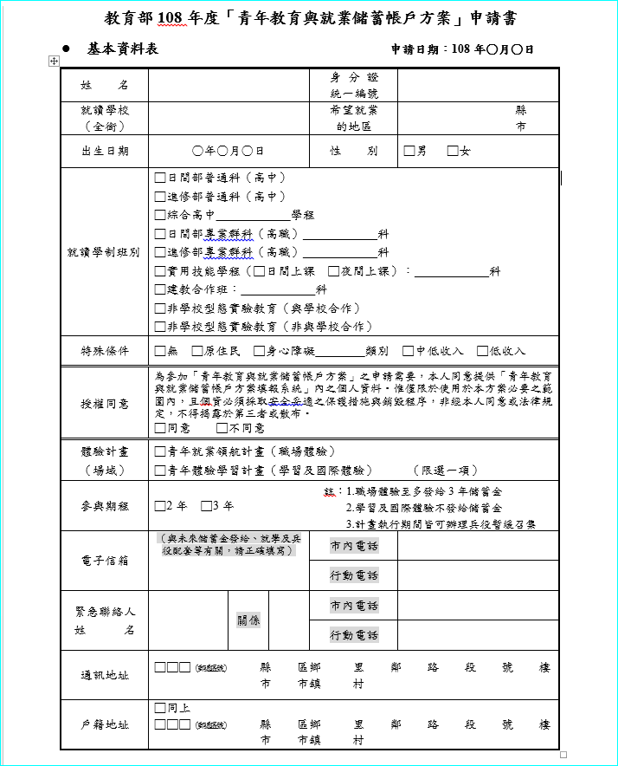
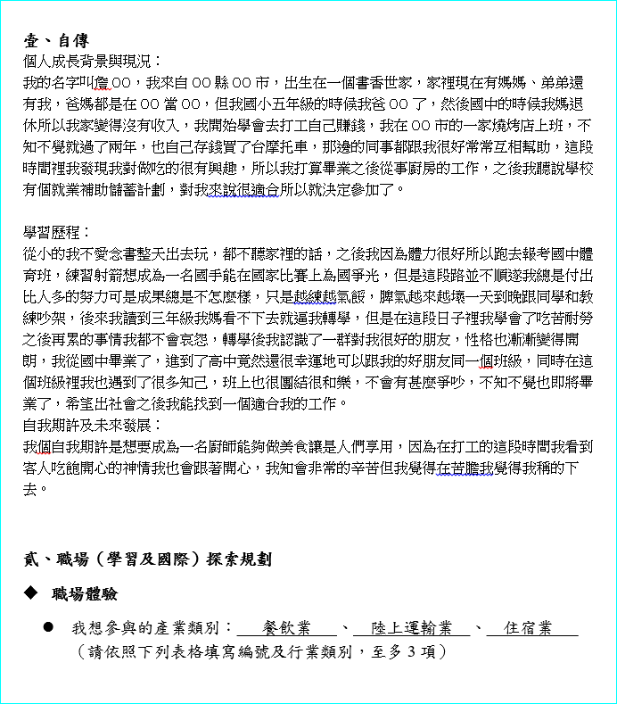
    下載申請書繳交
送出確認後才可下載。
P4
P3

Slide 25
「青年教育與就業儲蓄帳戶方案」
填報系統
    學校資料維護及推薦學生名冊建立

Slide 26
    學校操作介面
學校老師請點選「登入」裡面的「學校暨縣市登入」來進行登入。

Slide 27
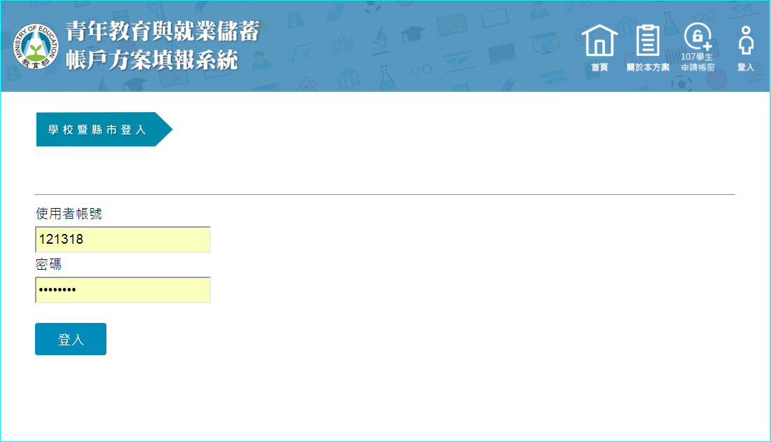
    學校操作介面
學校代碼/密碼

Slide 28
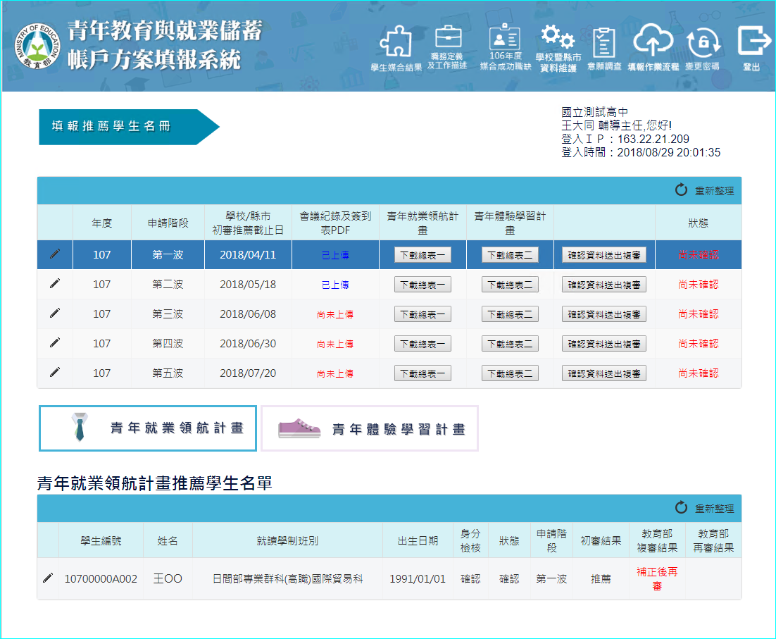
    學校操作介面
學校審查資料
計畫別
申請學生資料

Slide 29
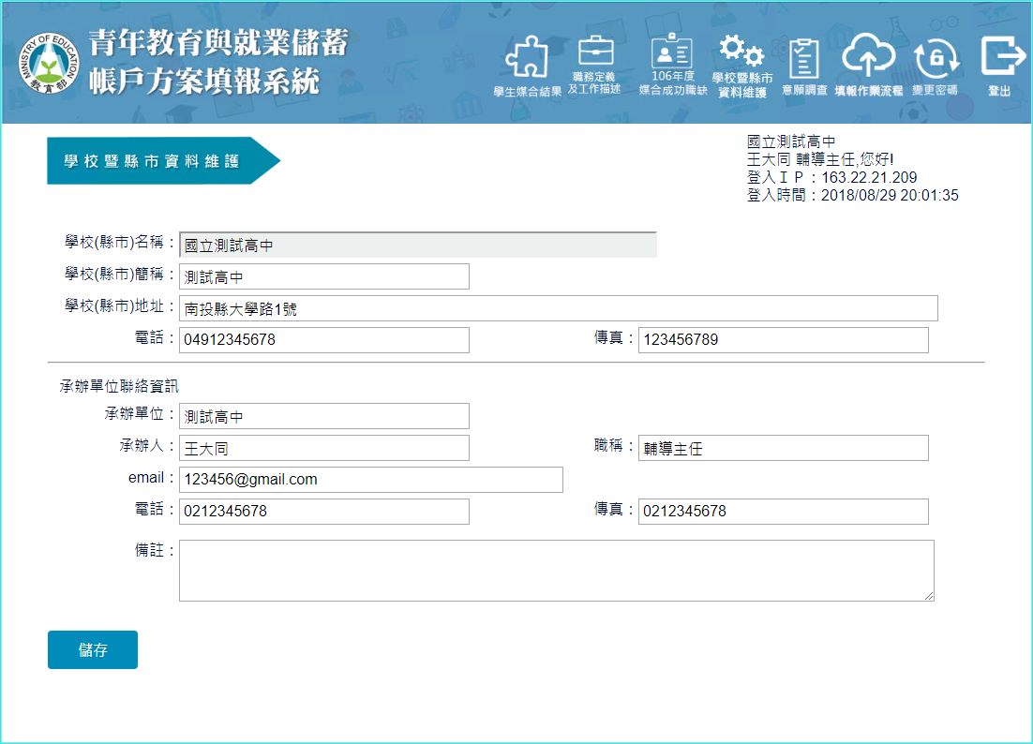
    學校操作介面
點選「學校資料維護」進入學校資料維護頁面，可進行學校資料維護。

Slide 30
    學校操作介面
學生推薦名冊建立
- 青年就業領航計畫
- 青年體驗學習計畫
學生自行登入系統填報申請書學生基本資料
學校初審後
上傳會議紀錄
推薦名單

Slide 31
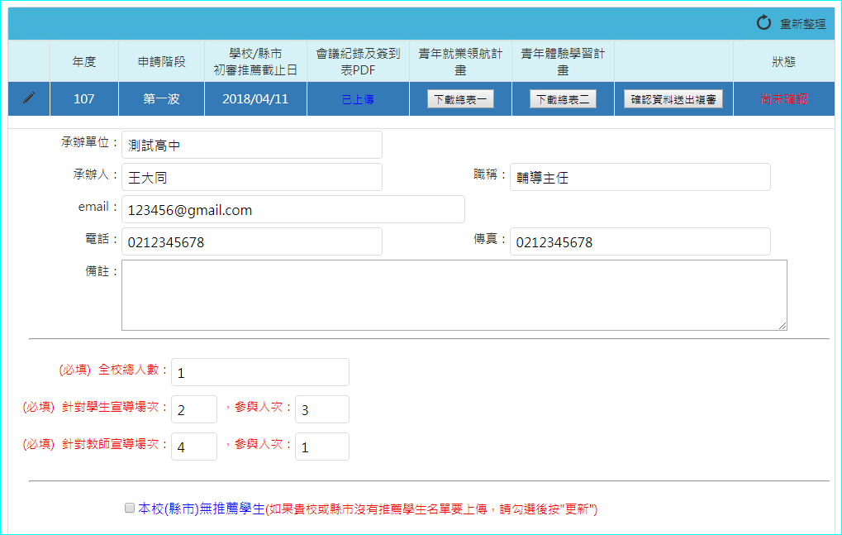
    學校操作介面
點選即會出現
學校資料
學校聯絡資訊
宣導場次資訊

Slide 32
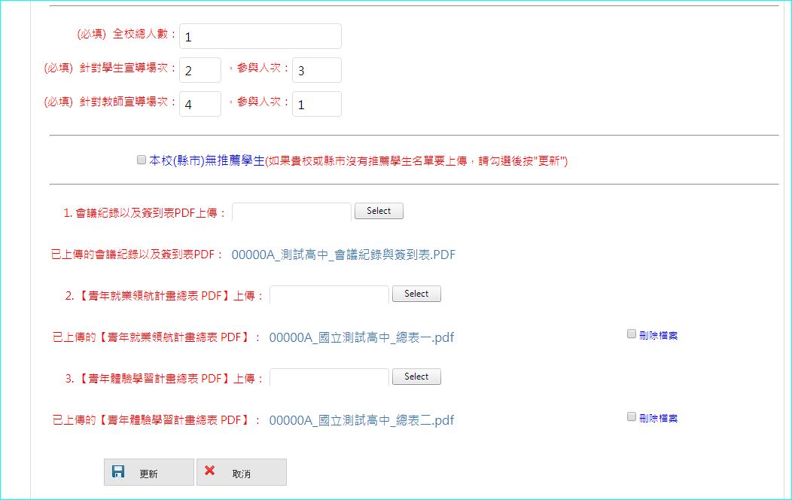
    學校操作介面
上傳
會議紀錄&簽到表
就業領航計畫總表
體驗學習計畫總表

Slide 33
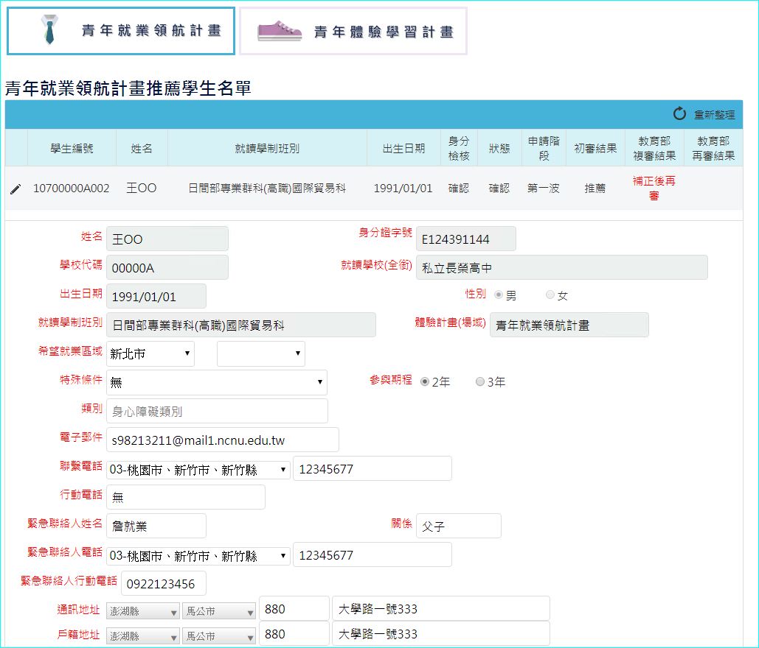
    學校操作介面
點選出現申請學生資料

Slide 34
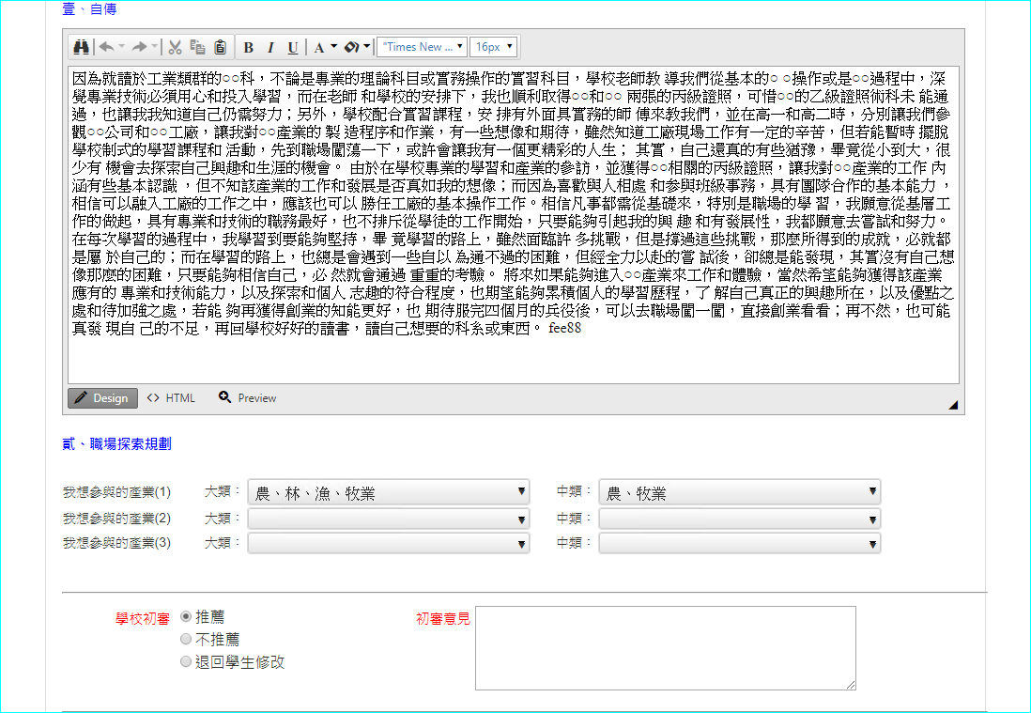
    學校操作介面

Slide 35
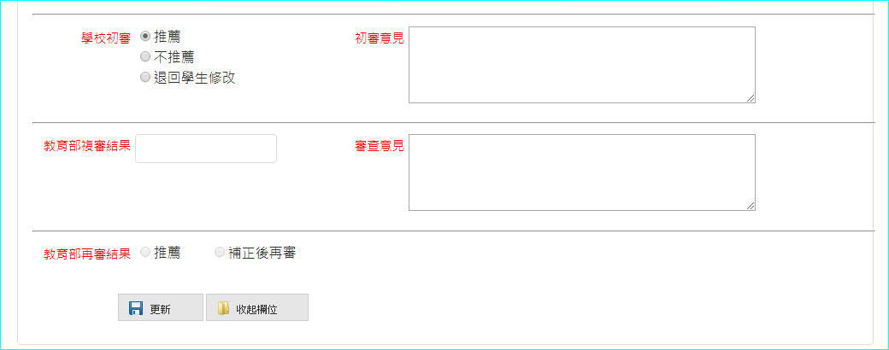
    學校操作介面
選擇不推薦或退回學生修改請註明原因

Slide 36
    學校操作介面
1
2
3
下載總表
- 青年就業領航計畫
- 青年體驗學習計畫
上傳總表
確認

Slide 37
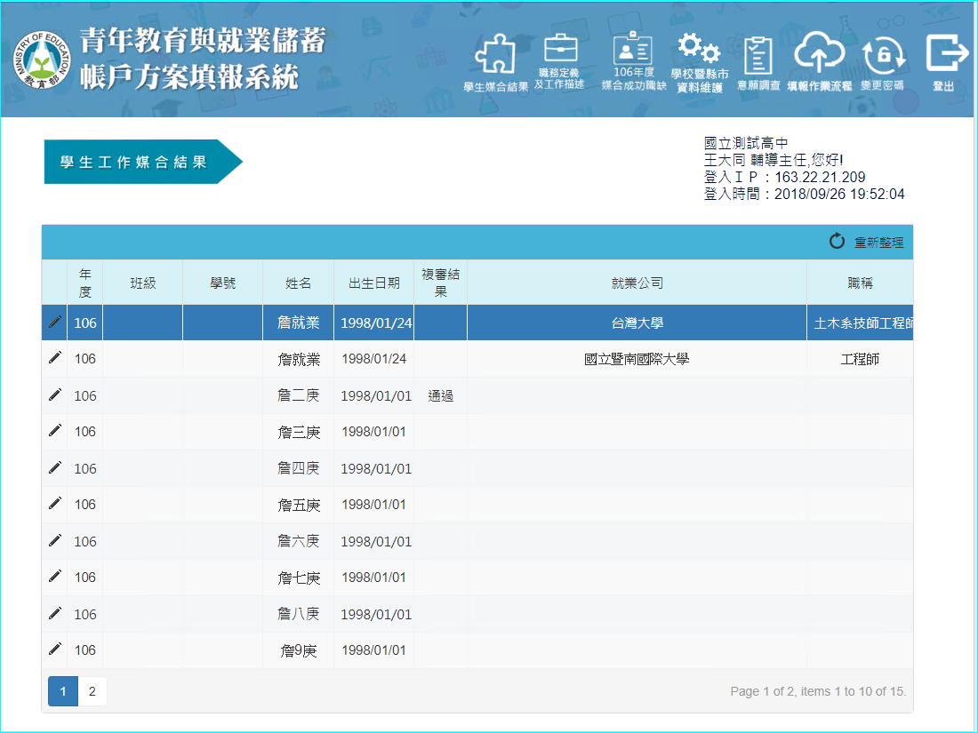
    申請學生媒合結果

Slide 38
「青年教育與就業儲蓄帳戶方案」
填報系統
    雙週誌填寫

Slide 39
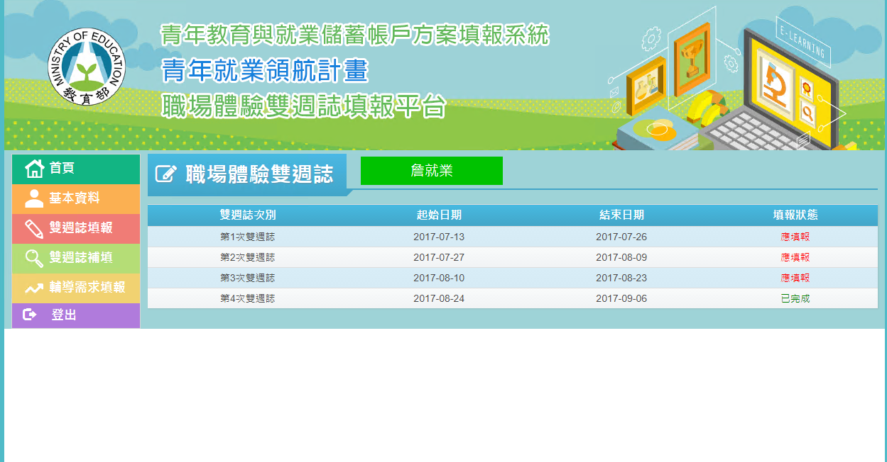
    雙週誌填寫介面
1.點選雙週誌填報
青年就業領航計畫
2.雙週誌補填
3.輔導需求

Slide 40
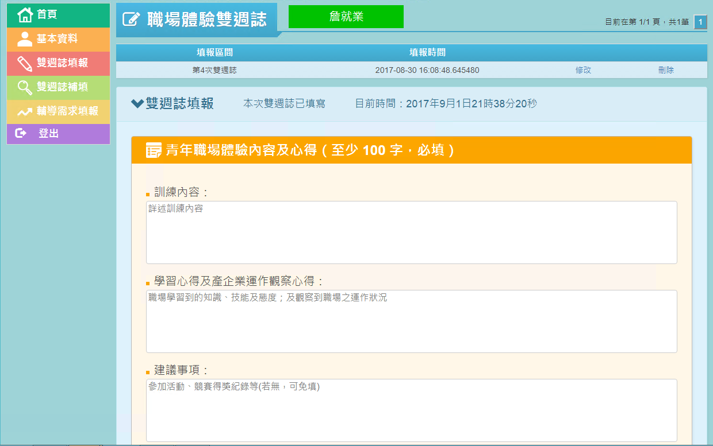
    雙週誌填寫介面
青年就業領航計畫
點選雙週誌填報
填寫體驗學習內容

Slide 41
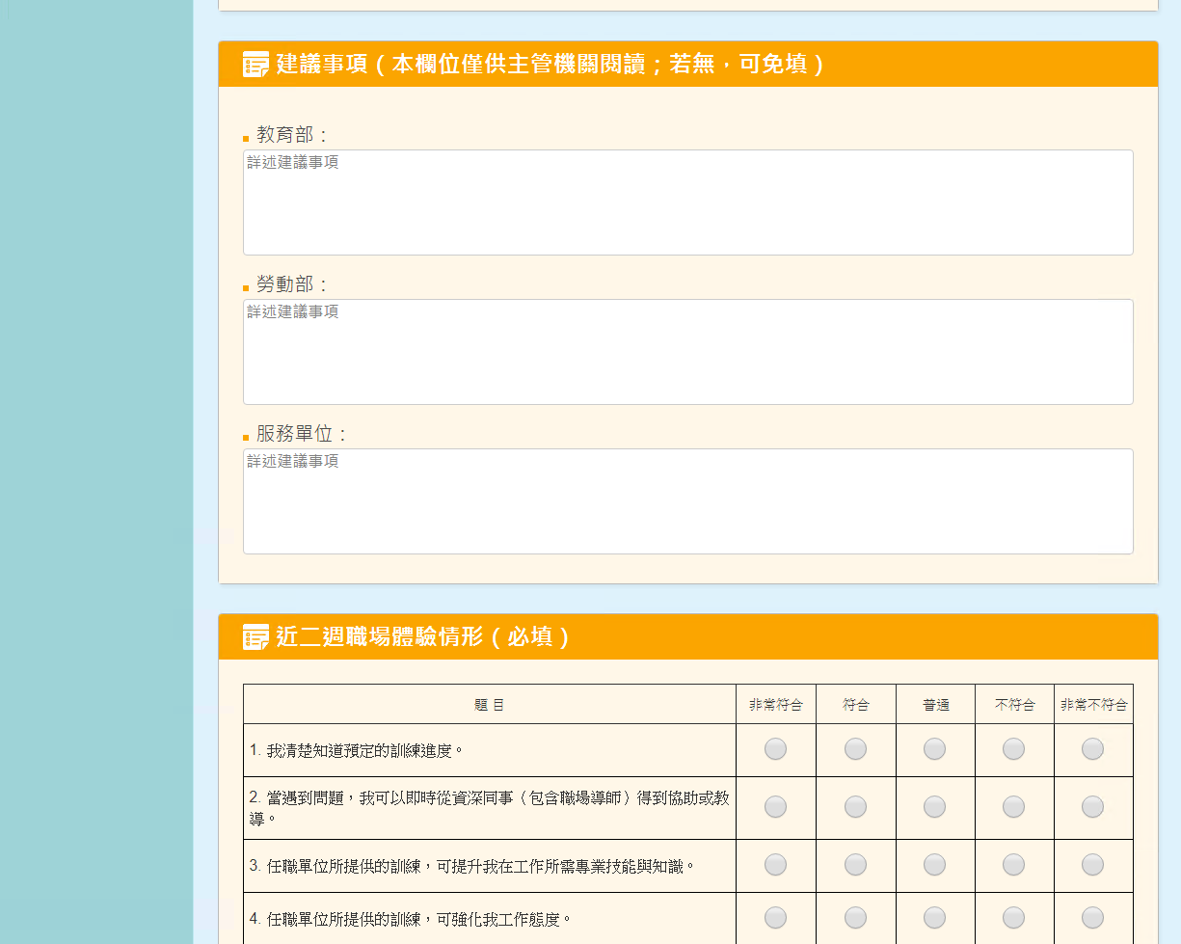
    雙週誌填寫介面
體驗情形
填寫體驗學習內容

Slide 42
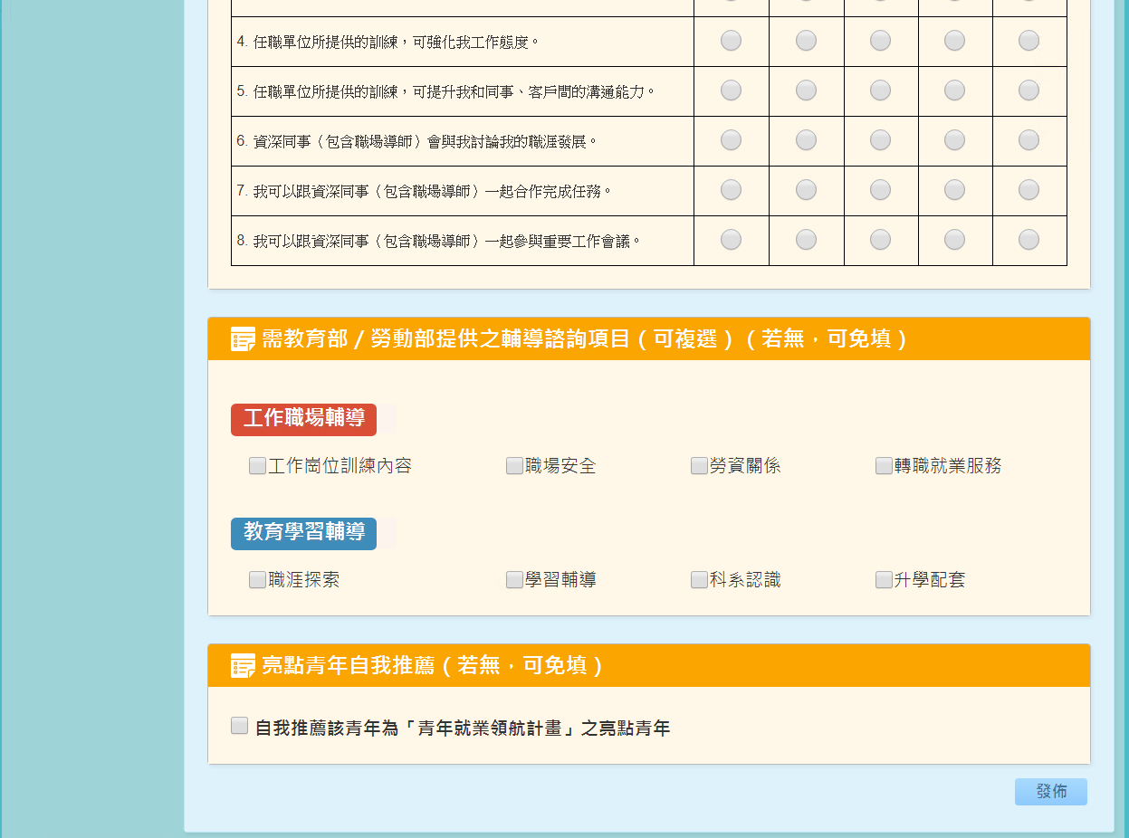
    雙週誌填寫介面
亮點青年推薦
需教育部／勞動部提供之輔導諮詢項目

Slide 43
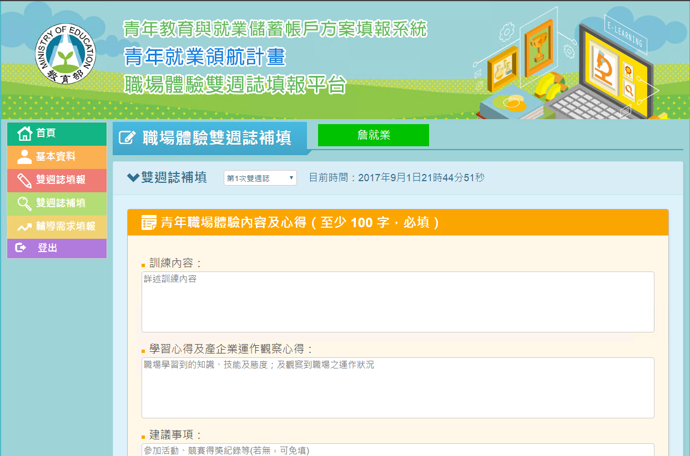
    雙週誌填寫介面
選擇補填的週次
點選雙週誌補填
填寫體驗學習內容

Slide 44
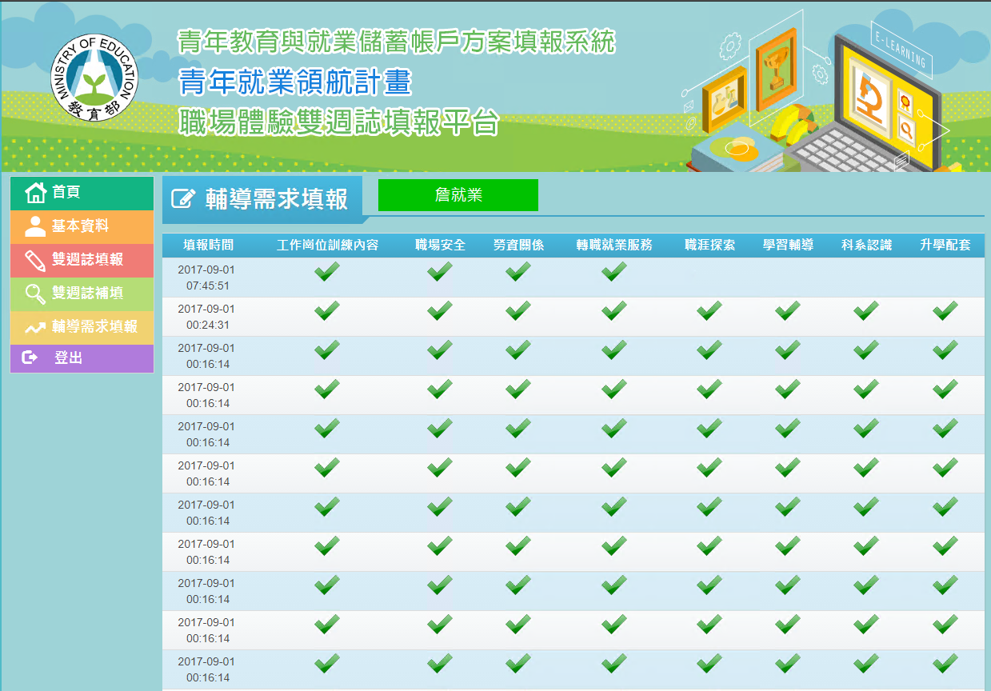
    雙週誌填寫介面
點選輔導需求填報
填寫輔導需求的紀錄

Slide 45
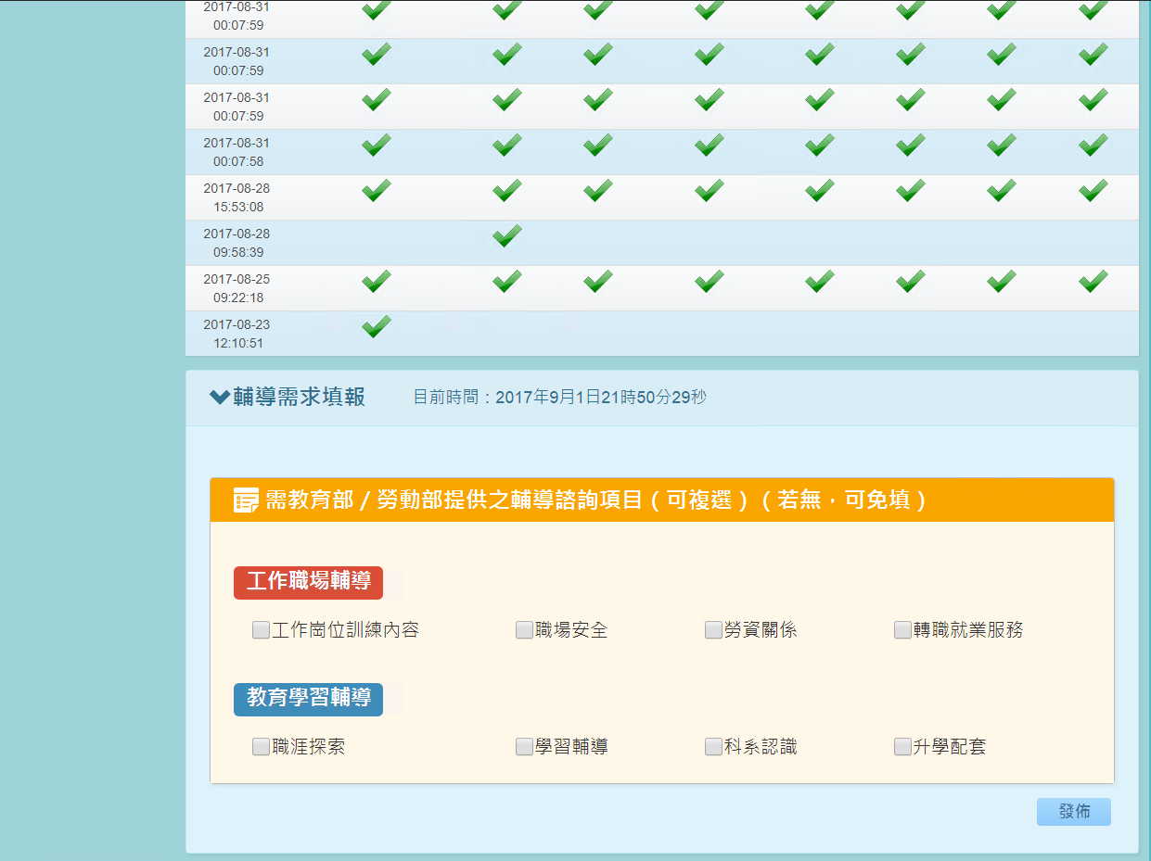
    雙週誌填寫介面
填寫輔導需求

Slide 46


報告完畢，
敬請指導！
教育部「青年教育與就業儲蓄帳戶方案」種子教師培訓營

